Slide 1

移动前端开发（HTML5）
BFC(Block Formatting Context)

Slide 2
BFC是怎样形成的
BFC(Block Formatting Context)是Web页面中盒模型布局的CSS渲染模式。它的定位体系属于常规文档流。
我们以另一种方式来重新定义以便能更好的去理解。
一个BFC是一个HTML盒子并且至少满足下列条件中的任何一个：
浮动，绝对定位元素，inline-block, table-cell,和overflow的值不为visible的元素，
（除了这个值已经被传到了视口的时候）将创建一个新的块级格式化上下文。

Slide 3
创建一个BFC
如果想要创建一个新的BFC，只需要给它添加上面提到的任何一个CSS样式就可以了。
例如，请看下面的HTML：
<div class="container"> Some Content here </div>
一个新的BFC可以通过给容器添加任何一个触发BFC的CSS样式，如overflow: scroll, overflow: hidden, display: flex, float: left,或者
display: table来创建。
display:table可能会产生一些问题
overflow:scroll可能会显示不必要的滚动条
float:left将会把元素置于容器的左边，其他元素环绕着它
overflow:hidden将会剪切掉溢出的元素
所以每当想要创建一个新的BFC的时候，我们会基于我们的需求选择最好的样式条件。为了一致性，我在这篇文章所给出的例子中全部使用了overflow: hidden
container { overflow: hidden; }
你可以自由使用除了overflow: hidden之外的样式声明。

Slide 4
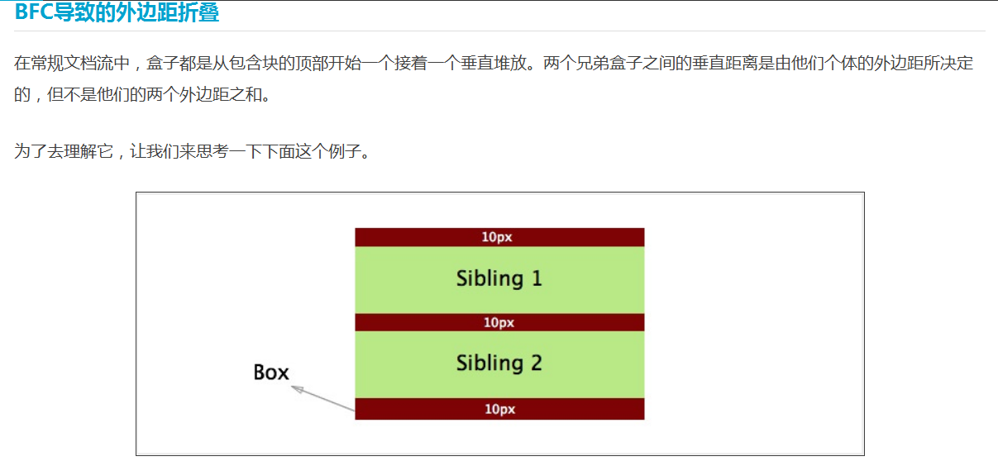

Slide 5
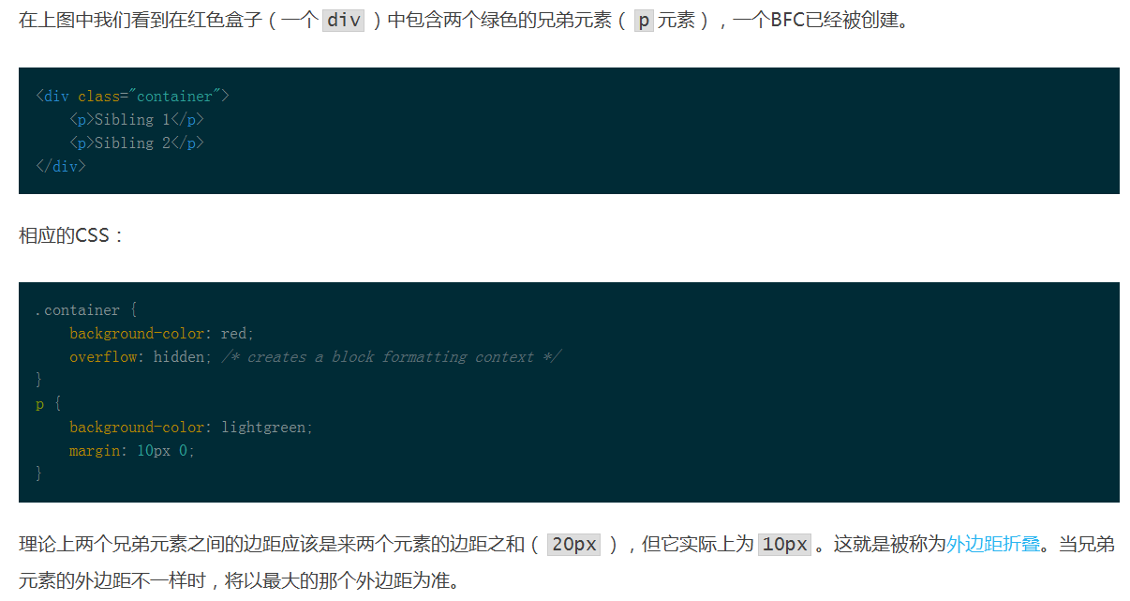

Slide 6
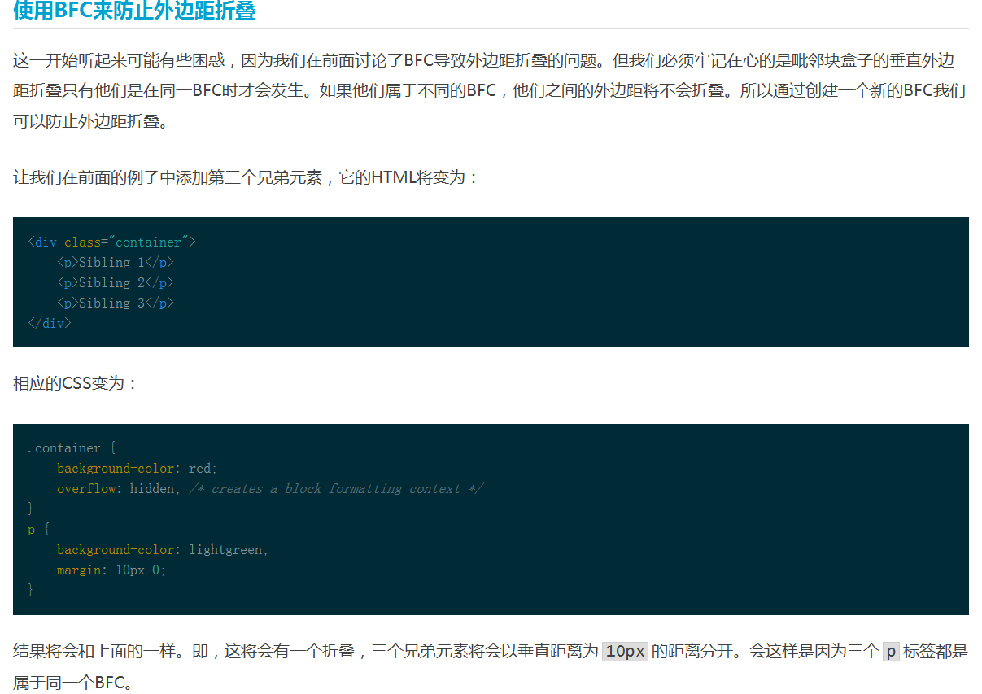

Slide 7
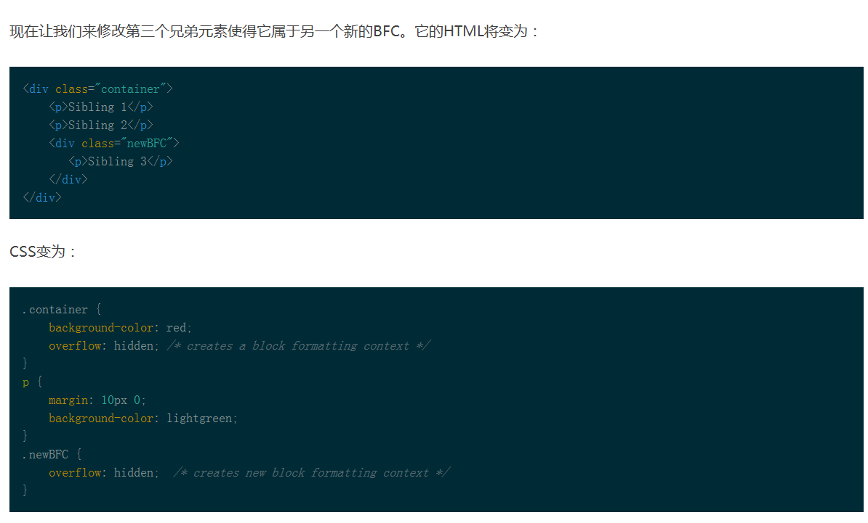

Slide 8
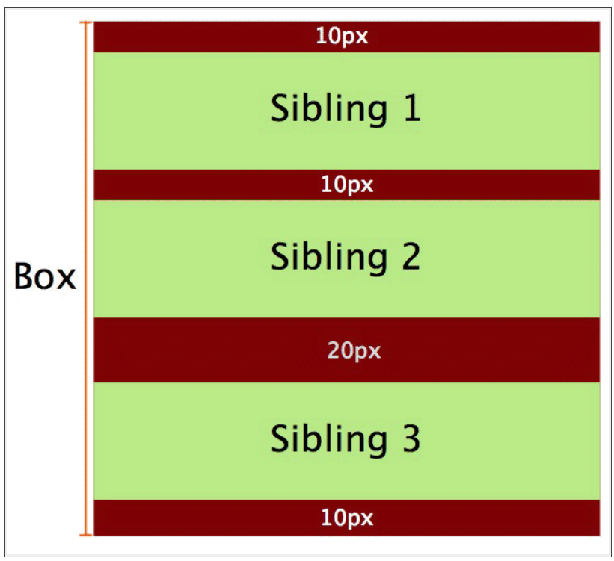
当第二和第三个兄弟元素属于不同的BFC时，在他们之间将不会有任何外边距折叠，在下面的DEMO中能很明显看到。

Slide 9
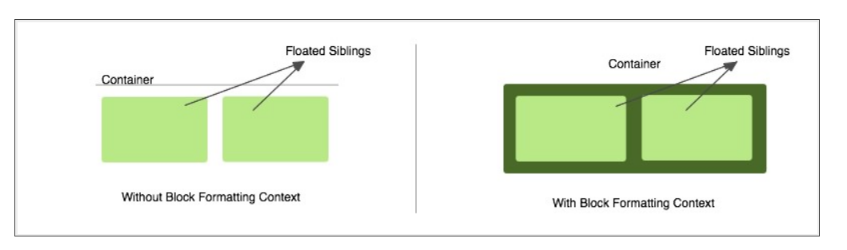
一个BFC可以包含浮动。很多时候我们会碰到这种情况，一个容器里有浮动元素。由于这个原因，容器元素没有高度，它的浮动孩子将会脱离页面的常规流。我们可以通过定义一个BFC来达到这个目的。

Slide 10
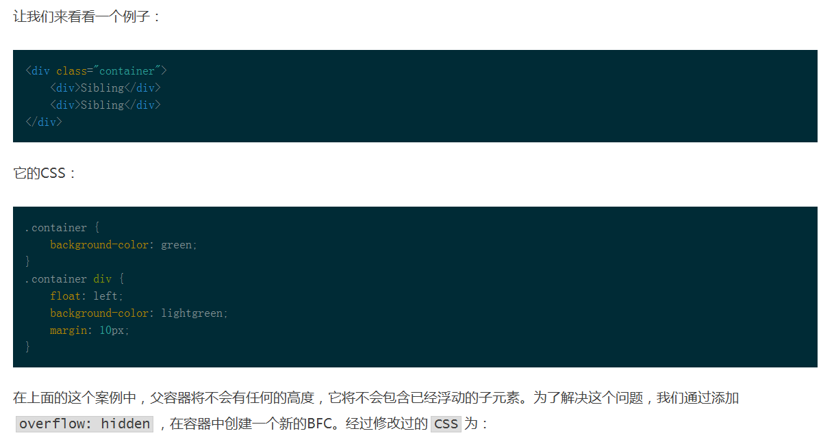

Slide 11
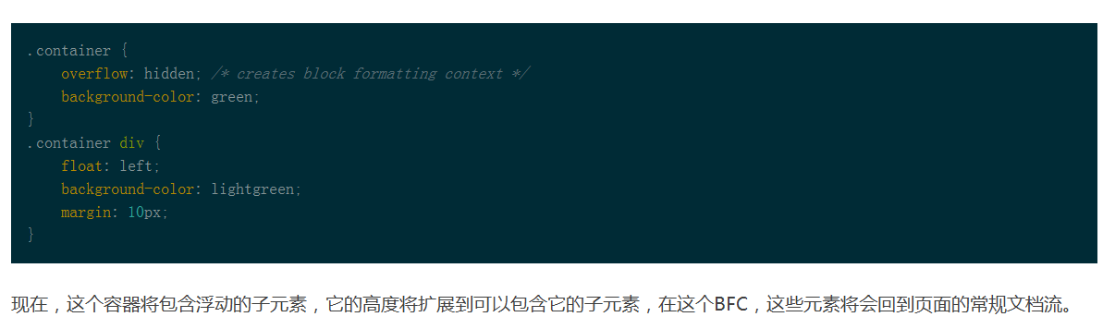
我希望向你展示了BFC的相关特性，以及他们如何影响元素在页面上的视觉定位。

